Slide 1


Wohnstudie 2021
Tirol
- Hohe Eigentumsquote
- Ungebrochene
Nachfrage
PRESSEGESPRÄCH | Donnerstag, 24. Juni 2021
Walter Hörtnagl
Vorstand Sparkasse Reutte
Obmann Sparkassen-Landesverband Tirol und Vorarlberg
Hans Unterdorfer
Vorstandsvorsitzender Tiroler Sparkasse
Andreas Kaim
Vorstand s Bausparkasse

Slide 2

Design der repräsentativen Studie
Aufgabenstellung
Erste Bank der österreichischen Sparkassen
Durchführungszeitraum
01. bis 23. Februar 2021
Methode
Die Interviews wurden telefonisch mithilfe des CATI-Systems (Computer Assisted Telephone Interviewing) durchgeführt.
Sample
Insgesamt wurden n=1350 Interviews in ganz Österreich (Bevölkerung 18+ Jahre) durchgeführt. Pro Bundesland wurden n=150 Interviews gemacht, um eine getrennte Auswertung zu ermöglichen. Für die Insgesamt-Betrachtung erfolgte eine Gewichtung der Bundesländer auf ihr repräsentatives Niveau.
Marktforschungsinstitut
IMAS INTERNATIONAL

Slide 3
Eigentumsverhältnisse Österreich
40 %
Miete
60 %
Eigentum

Slide 4

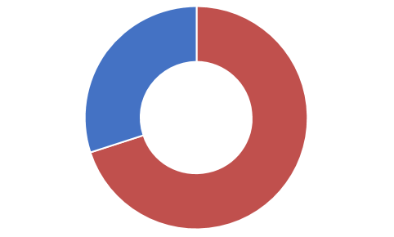
Eigentumsverhältnisse Tirol
30%
Miete
70%
Eigentum

Slide 5
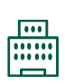
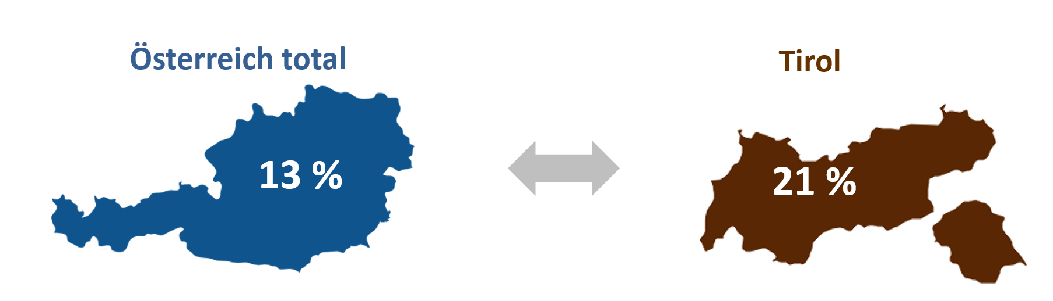
Eigentumswohnungen sind gefragt

Slide 6
Tirol hat weniger Wohnglück
- 2 %
Wie zufrieden sind Sie alles in allem mit Ihrer momentanen Wohn-situation?
72%
70%
17%
19%
7%
8%
2020
2021
2021
2020
Österreich: 72%

Slide 7
Wohnkosten in den letzten
5 Jahren gestiegen
63%
3
Stark gestiegen/ etwas gestiegen
Österreich: 66%
Stark gestiegen
20%
Etwas gestiegen
Gleich geblieben
26%
Etwas gesunken
Stark gesunken
43%
Wie haben sich die Kosten, die Sie fürs Wohnen haben in den letzten 5 Jahren entwickelt?
Keine Angabe

Slide 8
Wunsch nach mehr Platz
44,1m²
Wohnfläche hat
jede TirolerIn
zur Verfügung.
Österreich: 45,5 m²/Person
18%
der TirolerInnen wünscht sich mehr Platz.
Österreich: 21%

Slide 9
Wohnen wird in Krisenzeiten wichtiger
Während der Pandemie haben 26% neue Technik installiert
19% neu eingerichtet
17% renoviert
9% ausgebaut / erweitert
45%
der TirolerInnen ist Wohnen in der Pandemie wichtiger geworden.
Österreich: 42%

Slide 10
Hohe Nachfrage in Tirol
Innsbruck (Land) und Kitzbühel besonders beliebt
Mehrgeschossiger Wohnbau im Vormarsch
Volumen der Wohnraumfinanzierungen stieg
um 9 Prozent auf 3,4 Mrd Euro
Hohe Preise und hohe Nachfrage

Slide 11
Einflussfaktoren Immobilienmarkt
Immobilienpreise Österreich Haushaltseinkommen Kreditzinssätze für Wohnbau
Index für Österreich gesamt (Basisjahr 2007)
200
182,3
150
100
101,1
50
35,6
0
2007
2008
2009
2010
2011
2012
2013
2014
2015
2016
2017
2018
2019
Quelle: Statistik Austria, OeNB, eigene Berechnung

Slide 12
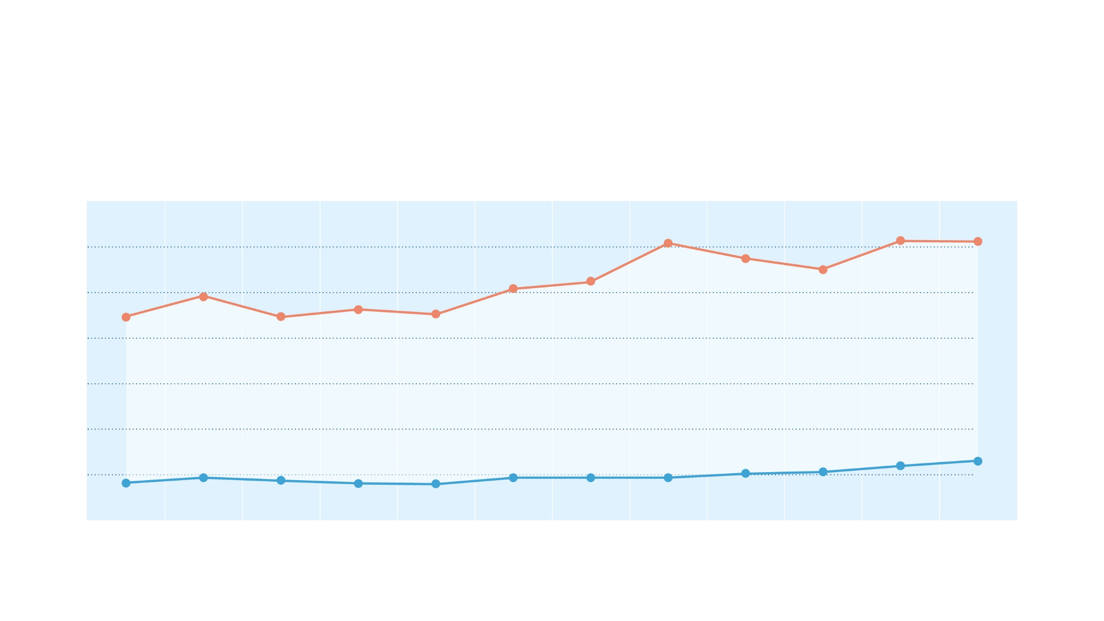
Nachfrage nach Immobilienfinanzierung unverändert
Neugeschäft in TEUR
Gesamtmarkt
+ 36 %
5.724.269
6.137.891 6.101.461
5.213.821
4.460.236
4.447.420
4.525.561
Sparkassen
+ 57 %
831.280
879.836
796.442
941.741
1.015.854
1.200.865
1.306.687
Q1 2018
Q3 2018
Q1 2019
Q3 2019
Q1 2020
Q3 2020
Quelle: ÖNB

Slide 13
Wohntraumfinanzierungen 2020
2020 hat die
s Bausparkasse
125 Mio.
Für Wohnprojekte in Tirol
bereitgestellt
2020 durchschnittlich angefragte Wohnfinanzierungen
240.000 EUR Finanzierungsbetrag
28 Jahre Finanzierungsdauer
80 % Fixzinsvereinbarungen
20 % Eigenmittel
2019
115 Mio.
9%
2020
125 Mio.

Slide 14
Rate versus Miete in Tirol
RA TE
MIETE
971
Berechnungsbasis:
Ø Finanzierungssumme: 240.000 Euro
Ø Laufzeit: 25 Jahre
840
Berechnungsbasis:
Ø 12 Euro pro m²
Ø Wohnungsgröße: 70 m²
Quelle: Wohnkreditrechner Erste Bank

Slide 15


Zukunftsweisend: Nachhaltigkeit im Fokus
27%
der TirolerInnen sehen
bei der derzeitigen Immobilie Aspekte der Nachhaltigkeit (nachhaltige Baustoffe, Energie- oder Heizformen)
noch NICHT erfüllt
56%
der TirolerInnen ist die
Nutzung von nachhaltigen Baustoffen und die Verwendung von ökologischen Energie- und Heizformen
"sehr wichtig“

Slide 16
Steigende Bedeutung Wohnfinanzierung
Sparkassen sind wesentlicher Partner bei Wohnraumfinanzierungen
Möglichkeit Eigentum zu erwerben und
Vermögen aufzubauen
Gesund und nachhaltig Wohnen
Zukunftsvorsorge

